Slide 1


ФАКУЛТЕТ МЕДИЦИНСКИХ НАУКА
ИНТЕГРИСАНЕ АКАДЕМСКЕ СТУДИЈЕ
СТОМАТОЛОГИЈЕ

Slide 2

Факултет медицинских наука
Интегрисане академске студије стоматологије

Slide 3
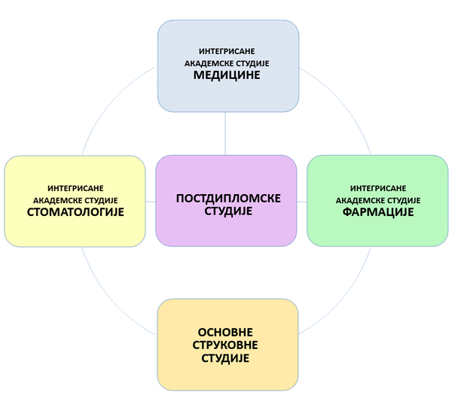
Факултет медицинских наука
- студијски програми -

Slide 4

Интегрисане aкадемске студије стоматологије
О студијама стоматологије:
пријемни испит из биологије и хемије
могу уписати кандидати који заврше гимназију или
средњу школу здравствене струке
студије трају 5 година/10 семестара/300 ЕСПБ
38 обавезних и 20 изборних предмета
Notes:
Internet je najveća postojeća grupa međusobno povezanih računara. To je enormno velika globalna računarska mreža sačinjena od preko hiljadu manjih mreža od kojih svaka koristi TCP/IP protokol za međusobno komuniciranje, a svi dele istu šemu adresiranja. Sa Interneta se mogu preuzimati podaci tekstovi, slike, zvukovi, animacije, programi, razmenjivati različite vrste informacija, ali obavljati i direktni telefonski razgovori i video konverzacija.

Slide 5
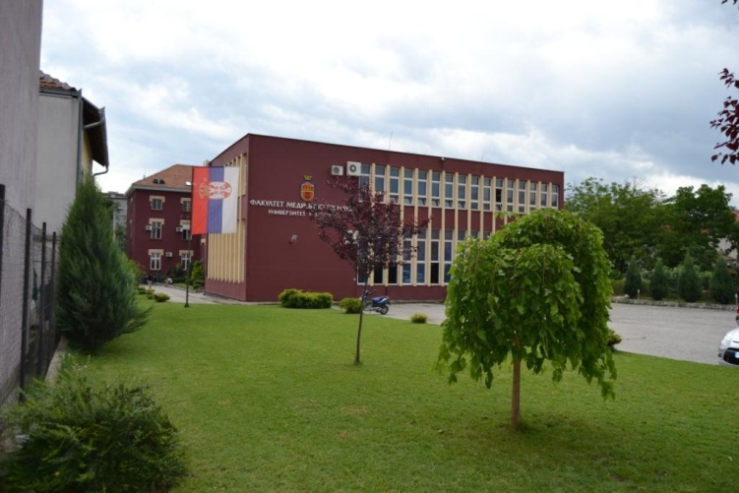
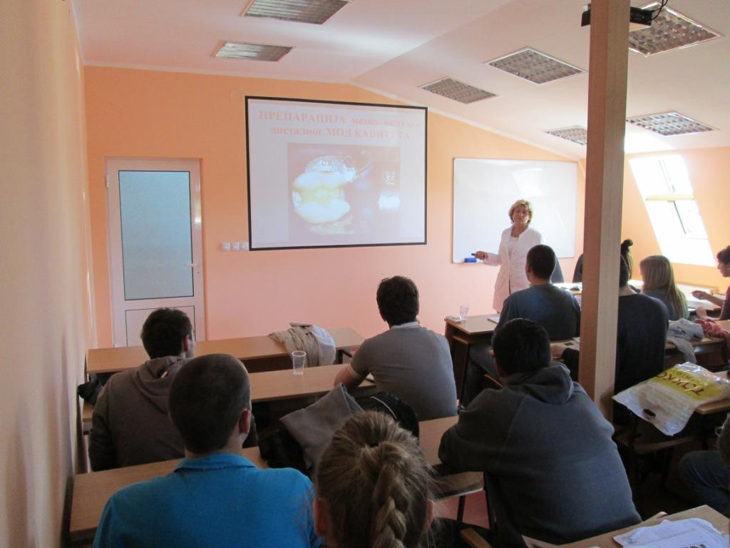
Интегрисане Академске Студије Стоматологије
ИАСС
Једносеместрални испити
Систем туторства
Тачно дефинисани датуми и време полагања испита
Након завршених студија стиче се стручни назив-доктор стоматологије
Обученост за будући самосталан рад
Notes:
Internet je najveća postojeća grupa međusobno povezanih računara. To je enormno velika globalna računarska mreža sačinjena od preko hiljadu manjih mreža od kojih svaka koristi TCP/IP protokol za međusobno komuniciranje, a svi dele istu šemu adresiranja. Sa Interneta se mogu preuzimati podaci tekstovi, slike, zvukovi, animacije, programi, razmenjivati različite vrste informacija, ali obavljati i direktni telefonski razgovori i video konverzacija.

Slide 6

Систем туторства
Индивидуални рад са студентима, мале групе студената (6 студената по групи)
Свака студентска група на почетку школовања добија свог тутора који их прати током читавих студија
На туторски састанцима тутори пријатељским и стручним саветима помажу студентима да на најбољи начин савладају препреке и проблеме на које наиђу током студија
Notes:
Internet je najveća postojeća grupa međusobno povezanih računara. To je enormno velika globalna računarska mreža sačinjena od preko hiljadu manjih mreža od kojih svaka koristi TCP/IP protokol za međusobno komuniciranje, a svi dele istu šemu adresiranja. Sa Interneta se mogu preuzimati podaci tekstovi, slike, zvukovi, animacije, programi, razmenjivati različite vrste informacija, ali obavljati i direktni telefonski razgovori i video konverzacija.

Slide 7
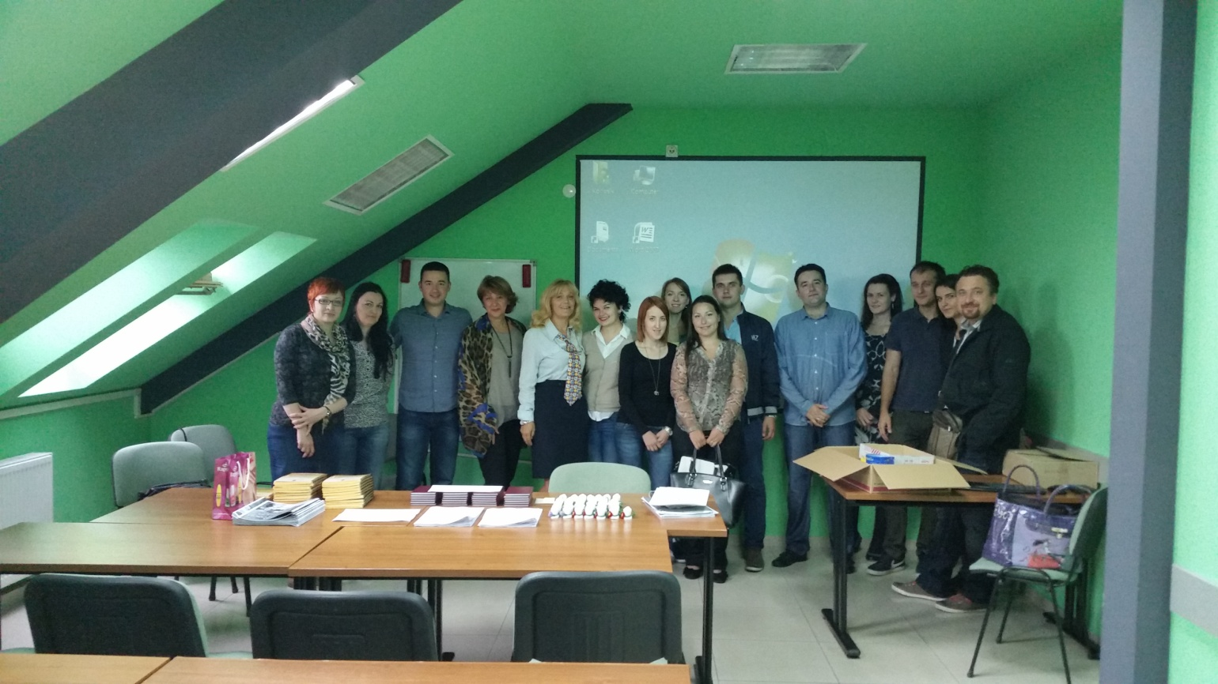
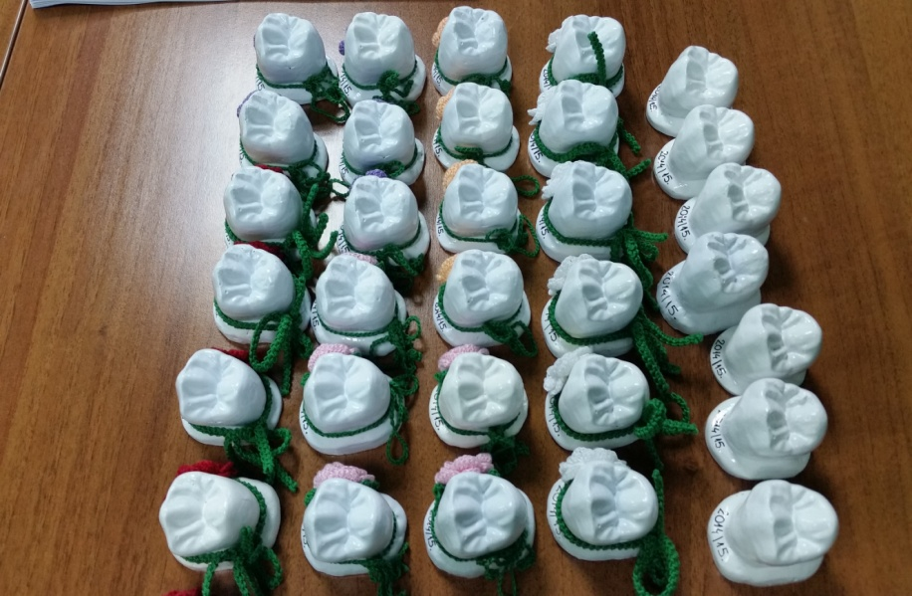
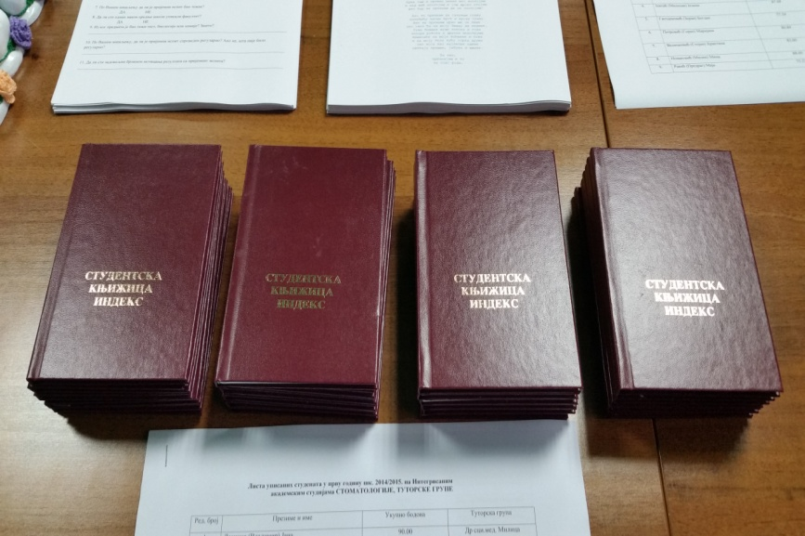

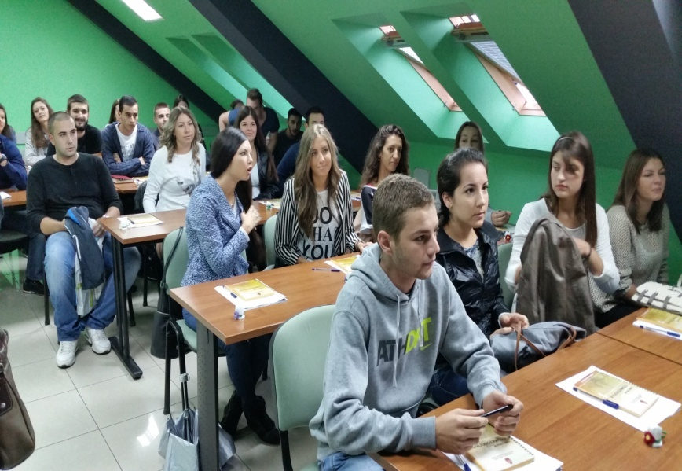
Додела индекса

Slide 8
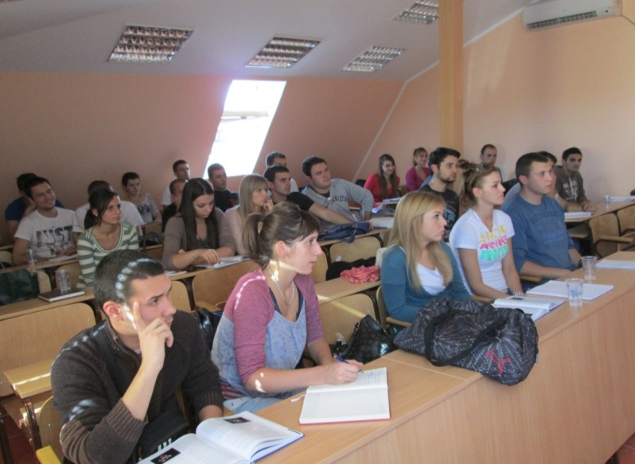
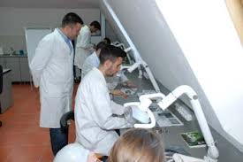
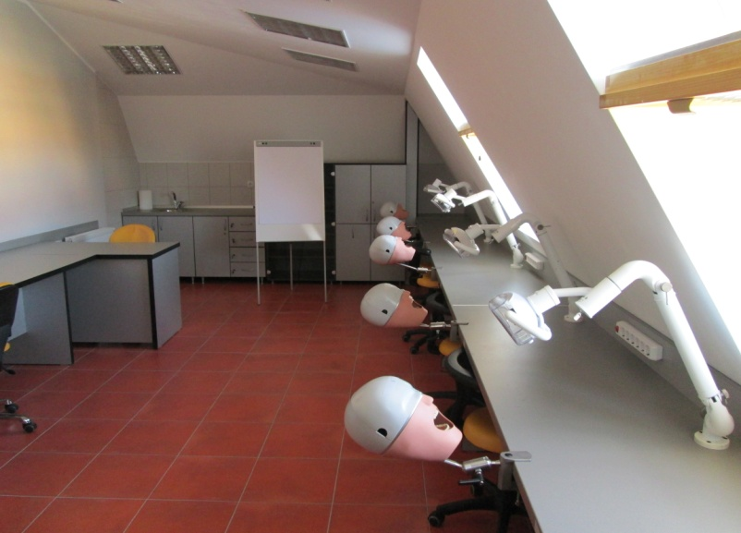
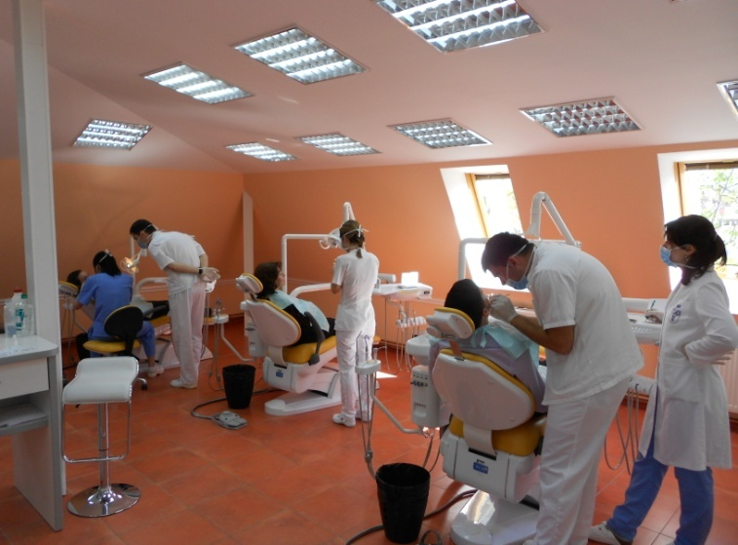
Студирање по савременом програму

Slide 9
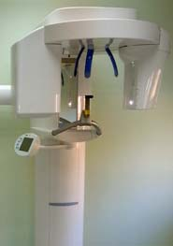
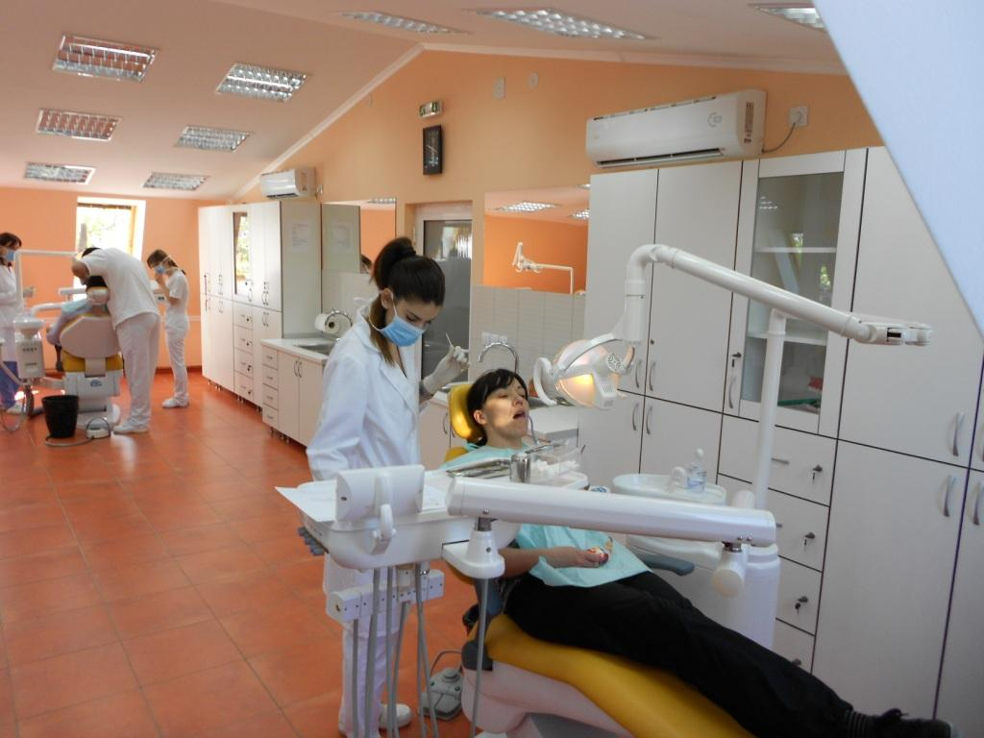
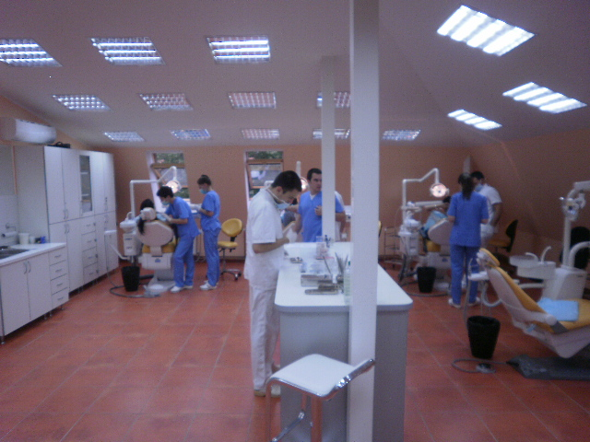
Рад у савременим условима

Slide 10
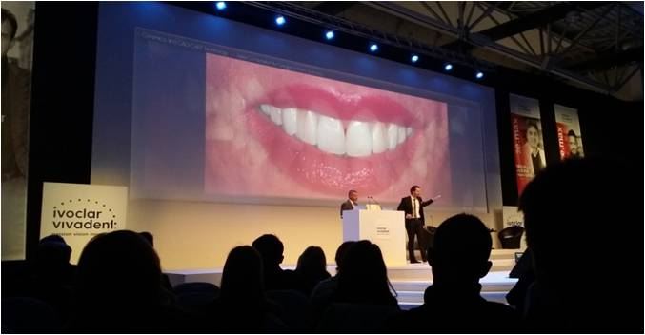
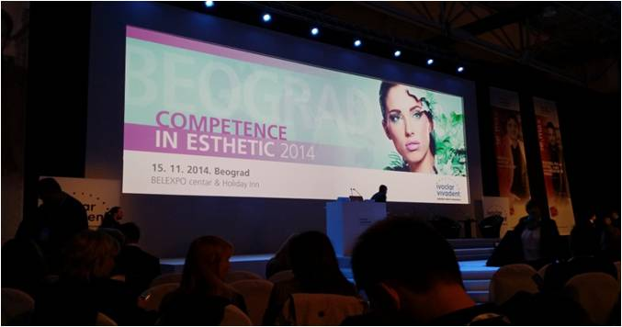
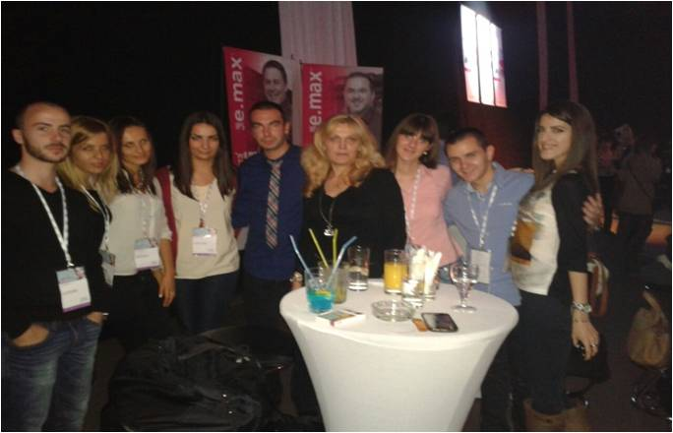
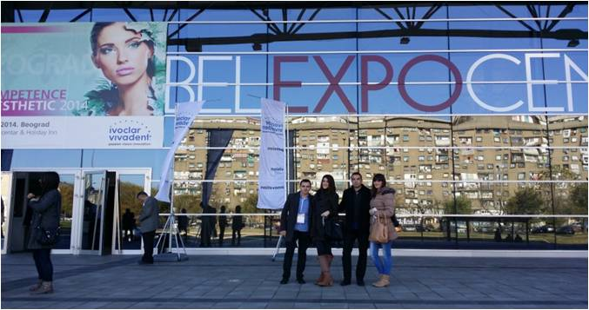
Учешће студената на међународним конгресима

Slide 11
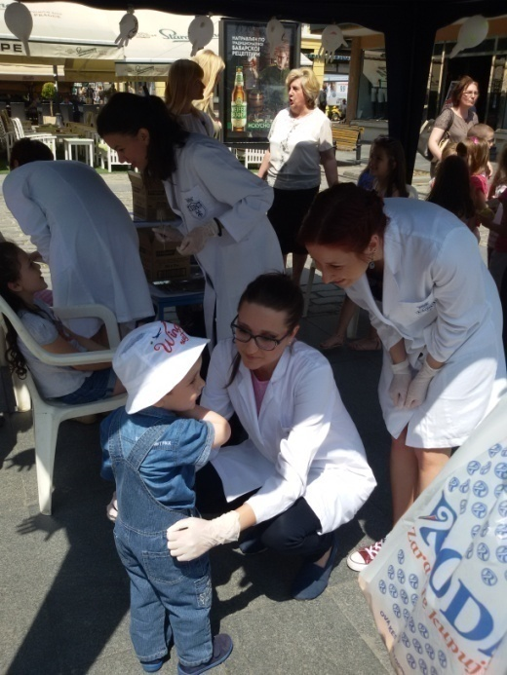

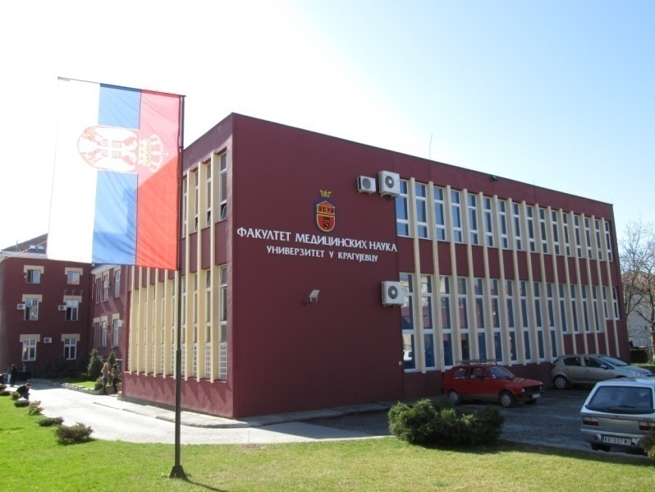
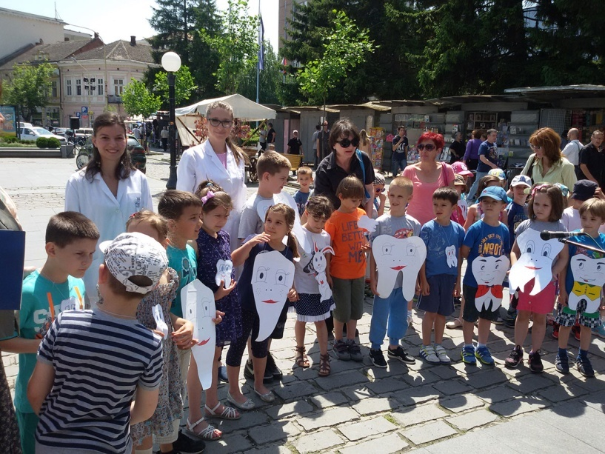
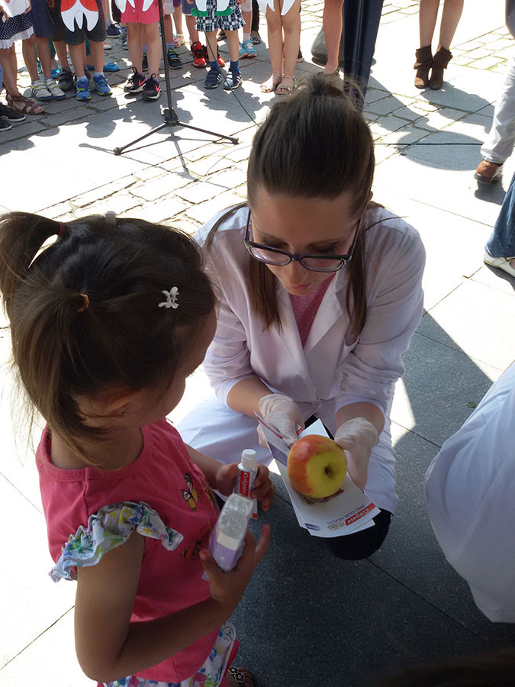
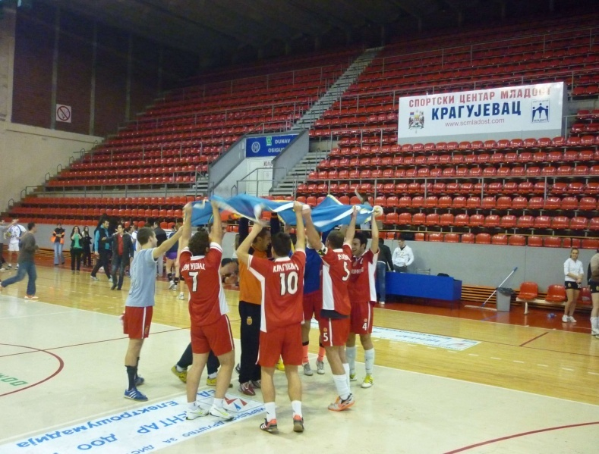
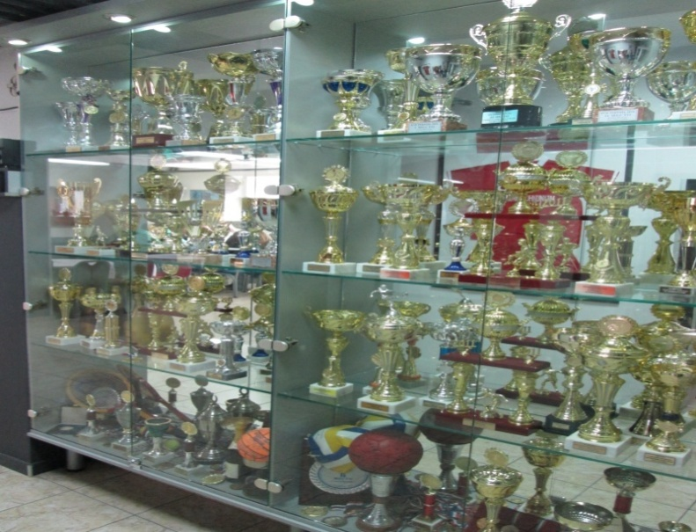
Богати програми ваннаставних активности

Slide 12
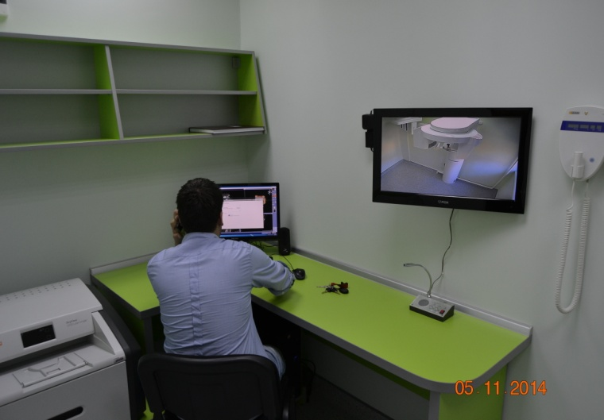
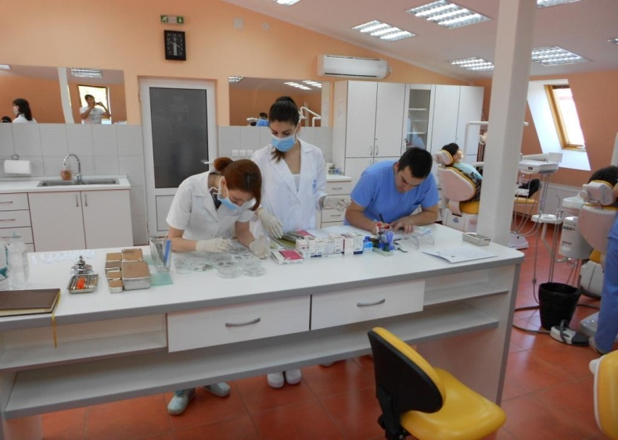
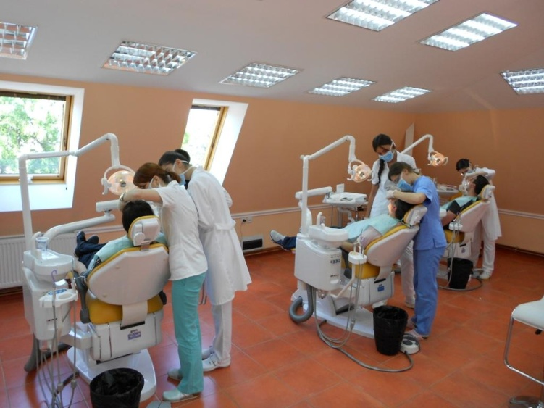
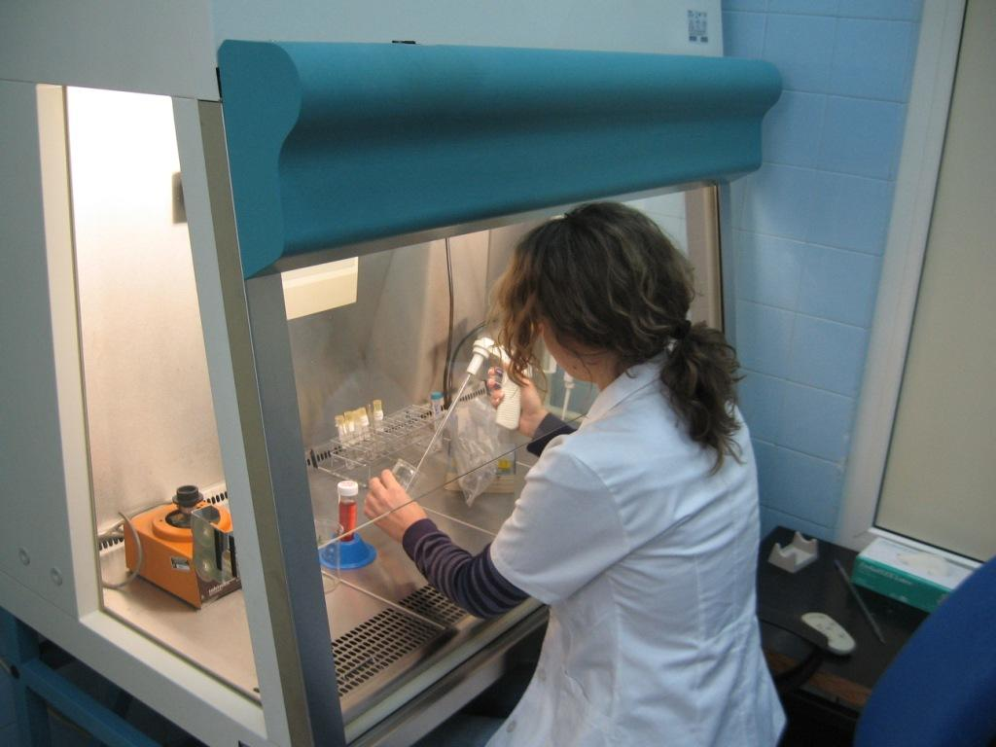
Модерно опремљене просторије

Slide 13
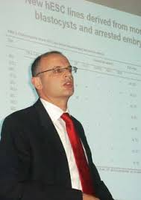
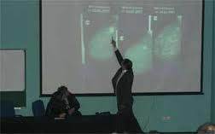
Предавања еминентних стручњака
Notes:
Internet je najveća postojeća grupa međusobno povezanih računara. To je enormno velika globalna računarska mreža sačinjena od preko hiljadu manjih mreža od kojih svaka koristi TCP/IP protokol za međusobno komuniciranje, a svi dele istu šemu adresiranja. Sa Interneta se mogu preuzimati podaci tekstovi, slike, zvukovi, animacije, programi, razmenjivati različite vrste informacija, ali obavljati i direktni telefonski razgovori i video konverzacija.

Slide 14
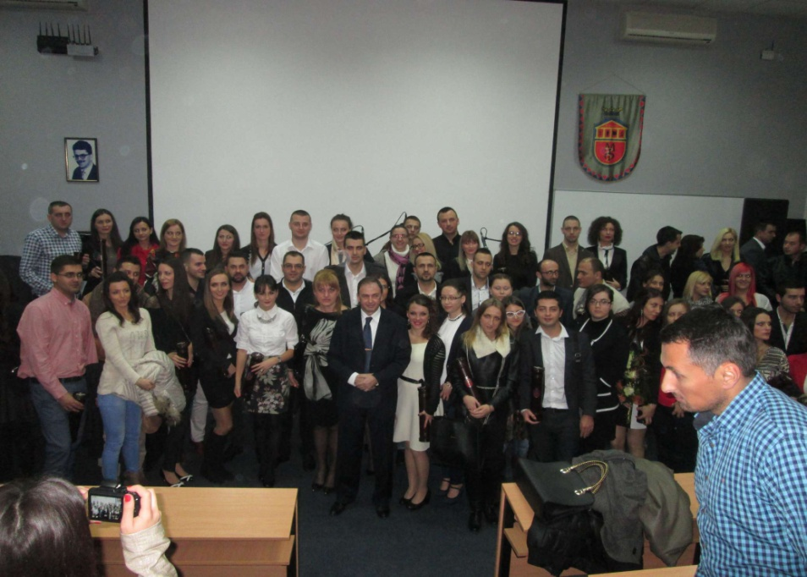
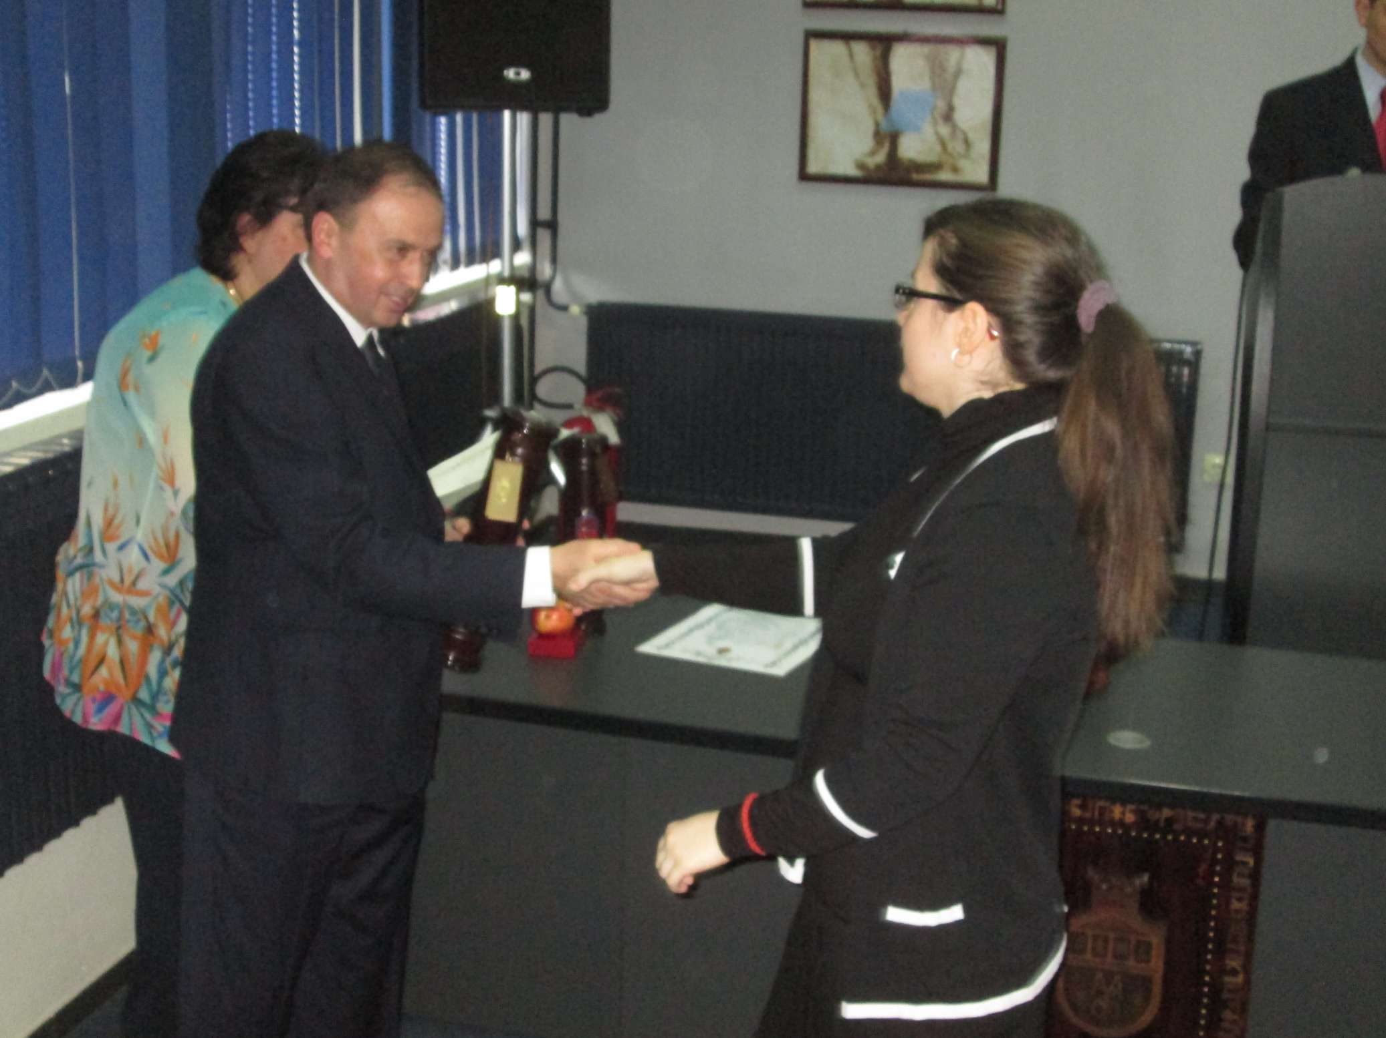
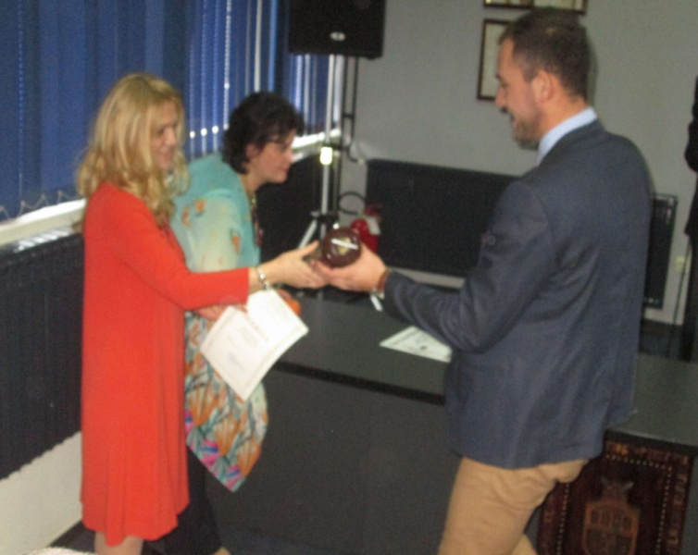
Сваке године се награђују најбољи студенти

Slide 15
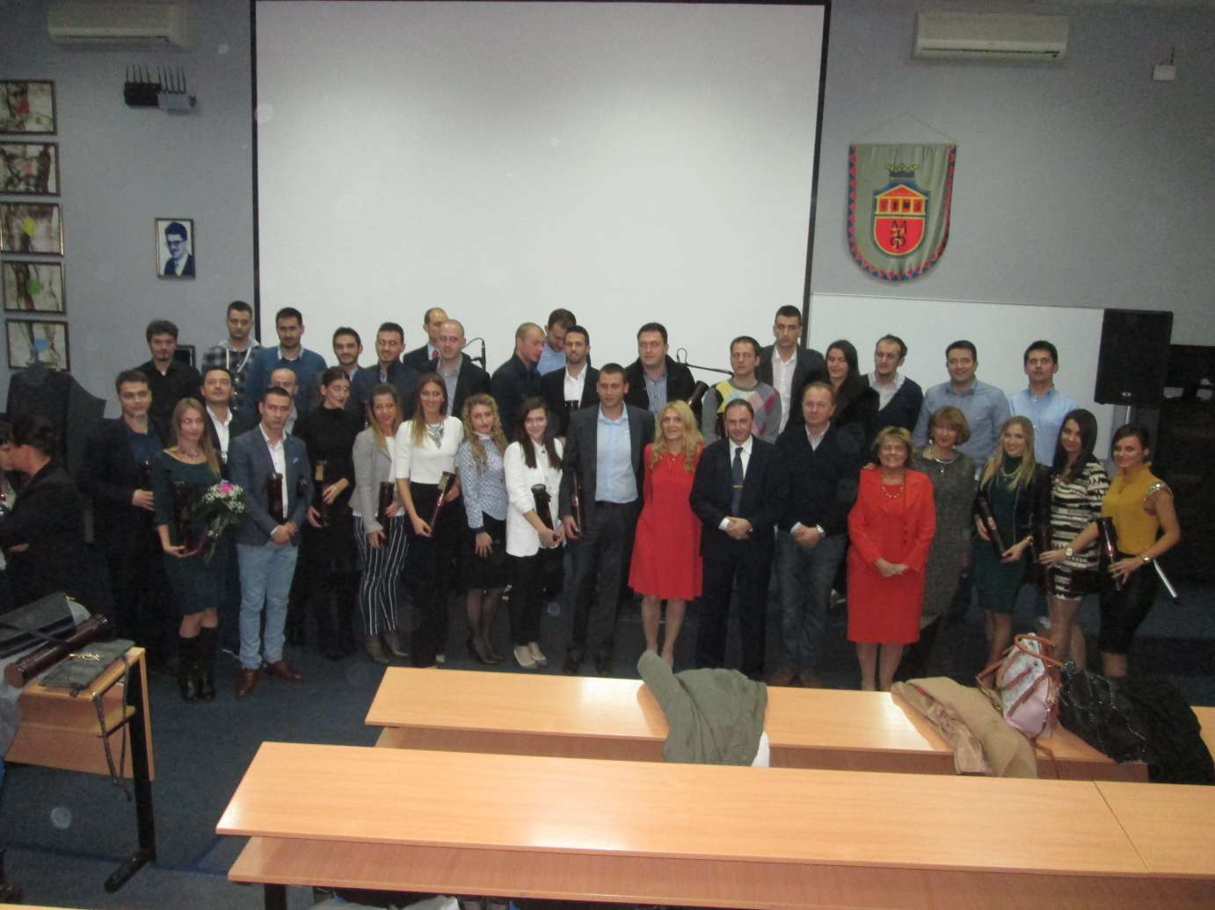
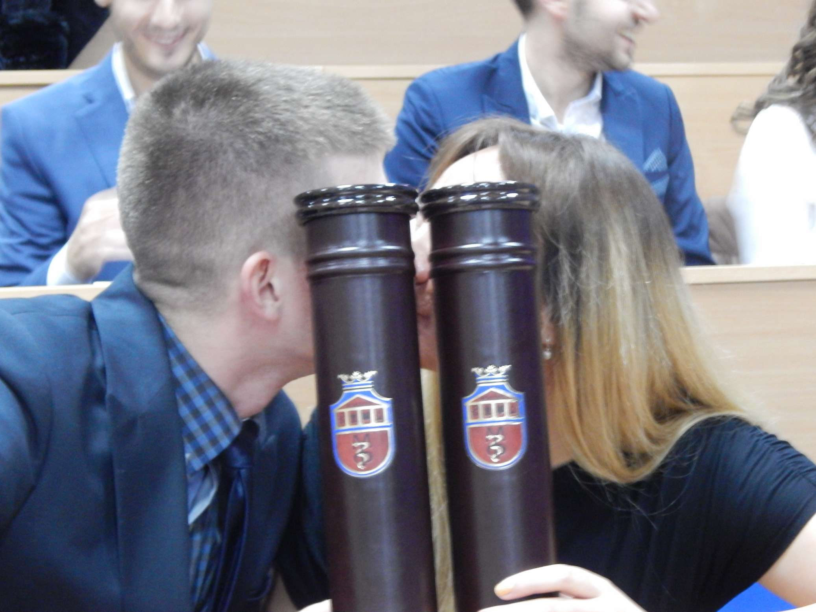
Свечана додела диплома

Slide 16
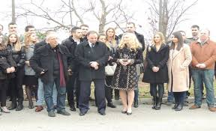
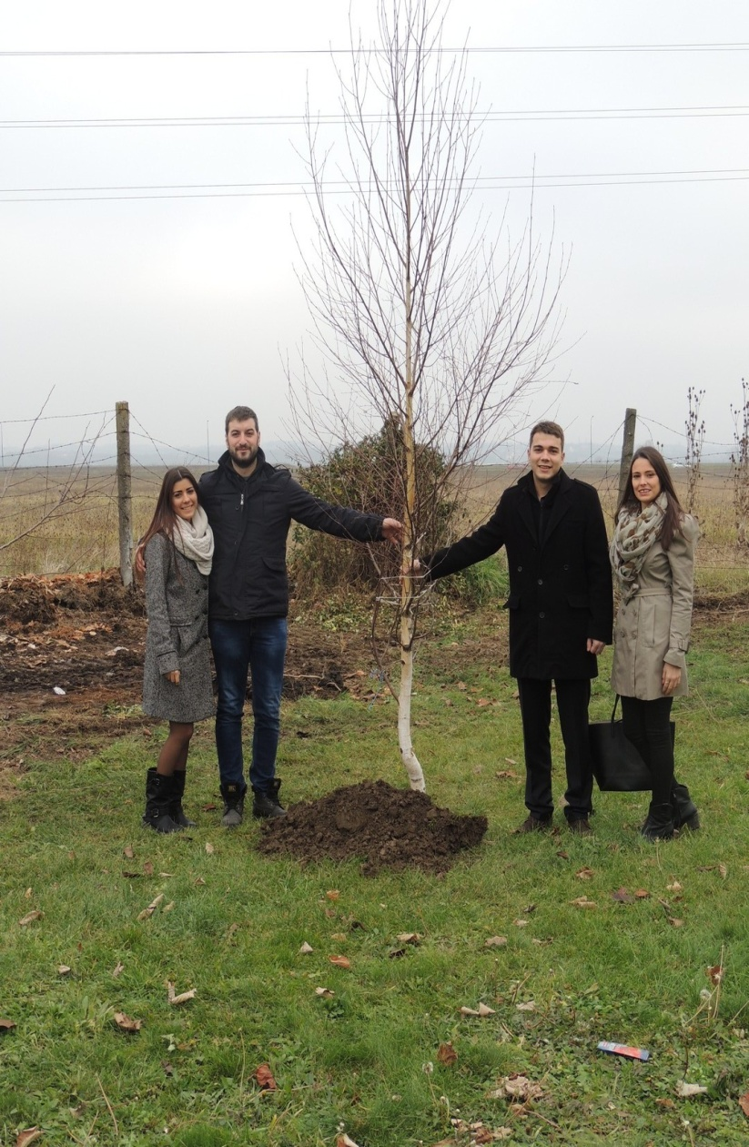
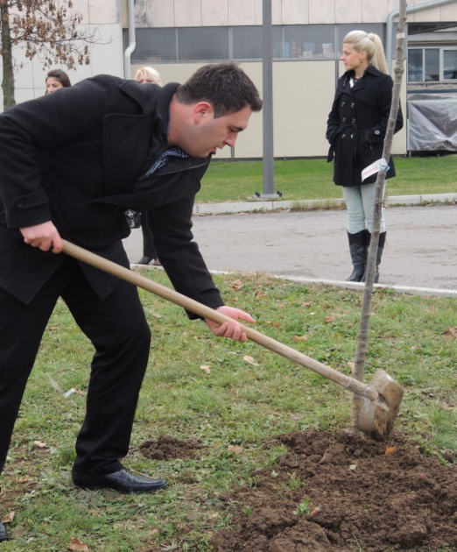
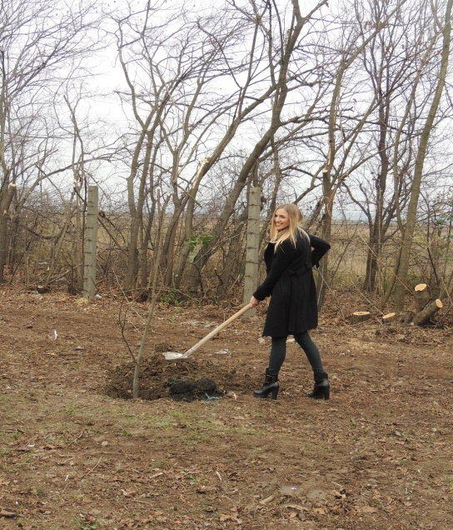
По завршетку студија остављате ваш траг симболичном садњом дрвета у парку студената

Slide 17
Након дипломирања, могућности:
Стручно усавршавање
Стручне специјализације
Докторске академске студије
Јуниор пројекти у оквиру факултета

Slide 18
Предности
Савремен начин студирања усаглашен са стандардима престижних европских и светских факултета
Буџетски начин финансирања
Рад у малим групама
Туторски систем
Добра организација наставе
Детаљан план студија са тачним датумима испита
Notes:
Internet je najveća postojeća grupa međusobno povezanih računara. To je enormno velika globalna računarska mreža sačinjena od preko hiljadu manjih mreža od kojih svaka koristi TCP/IP protokol za međusobno komuniciranje, a svi dele istu šemu adresiranja. Sa Interneta se mogu preuzimati podaci tekstovi, slike, zvukovi, animacije, programi, razmenjivati različite vrste informacija, ali obavljati i direktni telefonski razgovori i video konverzacija.

Slide 19
Циљеви
Школовање стоматолога који су усвојили највише етичке и професионалне стандарде
Стално усавршавање кадрова
Међународна сарадња и размена студената
Стално праћење и примена савремених достигнућа и трендова у стоматологији
Научно истраживачки рад
Све информације на сајту факултета медицинских наука www.medf.kg.ac.rs

Slide 20
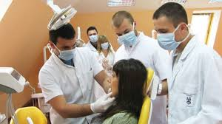
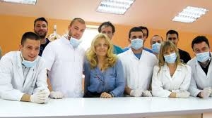
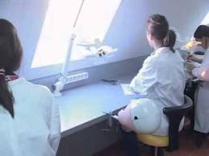
Учите и развијајте се у здравој и радној атмосфери

Slide 21
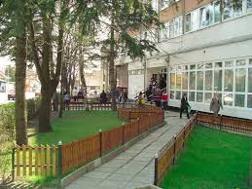
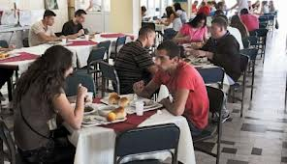
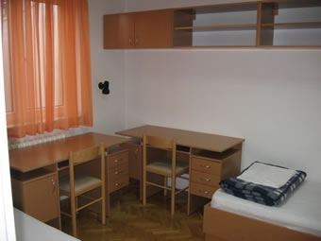
У близини факултета је студентски дом са модерно опремљеним рестораном

Slide 22
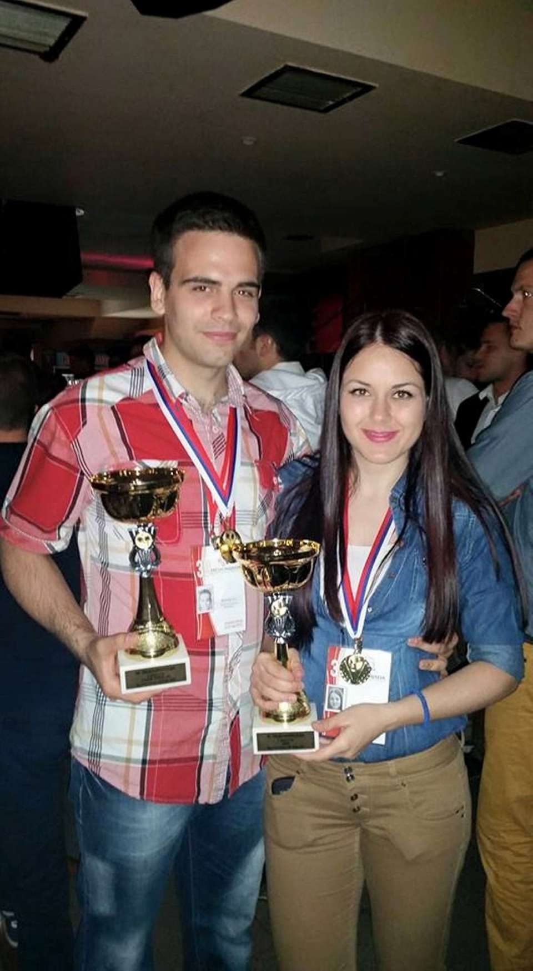
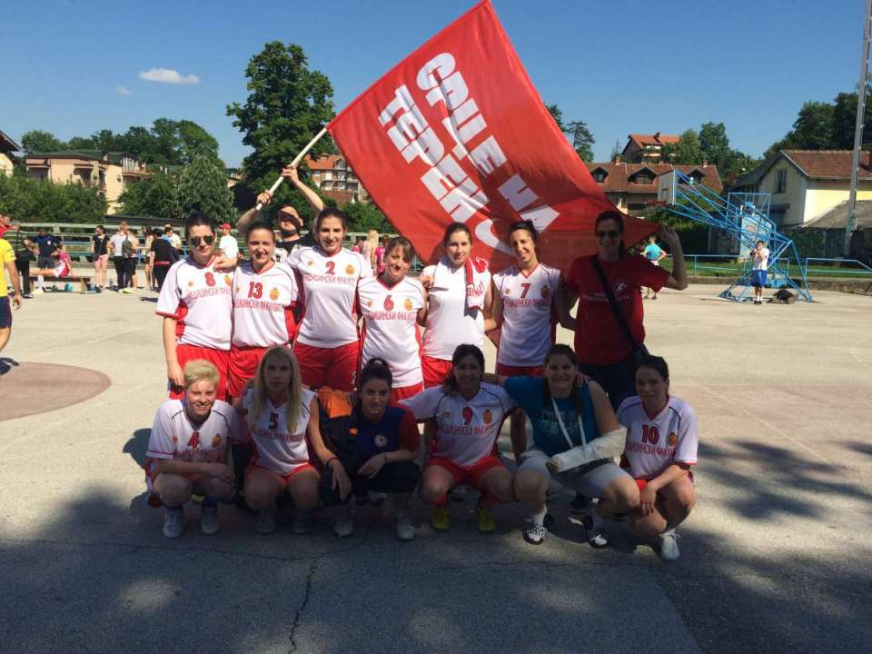
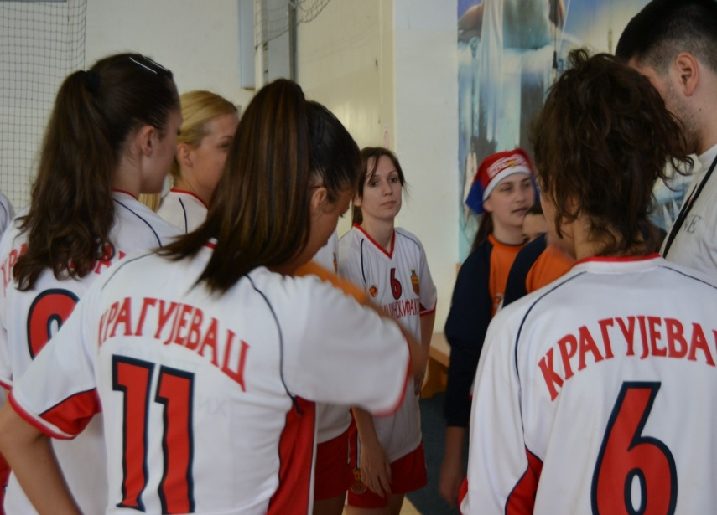
Сваке године смо на “медицинијади”

Slide 23
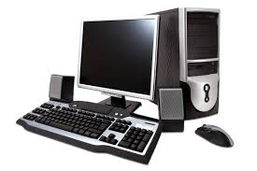

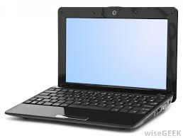
Бесплатан интернет
Могућност изнајмљивања лаптопa уз индекс!
Notes:
Internet je najveća postojeća grupa međusobno povezanih računara. To je enormno velika globalna računarska mreža sačinjena od preko hiljadu manjih mreža od kojih svaka koristi TCP/IP protokol za međusobno komuniciranje, a svi dele istu šemu adresiranja. Sa Interneta se mogu preuzimati podaci tekstovi, slike, zvukovi, animacije, programi, razmenjivati različite vrste informacija, ali obavljati i direktni telefonski razgovori i video konverzacija.

Slide 24


Могућност учења у читаоницама факултета

Slide 25
Дани отворених врата
Сваке суботе у месецу априлу, мају и јуну 2016. године (осим 29. априла и 6. маја) можете обићи просторије интегрисаних академских студија стоматологије. Информације можете добити на број телефона 034/355-840.
На следећој интернет адреси http://www.medf.kg.ac.rs/informacije/brosura/index.php можете видети све информације које су потребне за упис.

Slide 26
Драги матуранти ,
Позивамо најбоље међу вама
да буду наши студенти!

Slide 27


Како наћи Факултет медицинских наука
Светозара Марковића 69, 34000 Крагујевац
Телефон: 034/306-800, 034/355-840, Факс: 034/306-800
www.medf.kg.ac.rs

